Slide 1
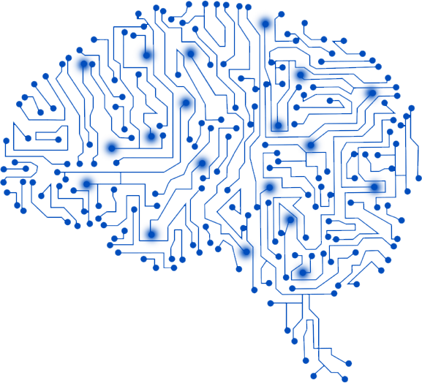
Deep Learning
30 Januari 2018
Deteksi Tanda Nomor Kendaraan Bermotor (TNKB)
Menggunakan Algoritma Convolutional Neural Network
dengan TensorFlow dan Python
Imam Taufiq
Gedung Utara, Lantai 3, Ruang Pendadaran, Nomor 1, STMIK AKAKOM Yogyakarta

Slide 2
Deep Learning untuk Deteksi Tanda Nomor Kendaraan Bermotor
Latar Belakang
1
Indonesia merupakan negara ke-3 dengan populasi kendaraan bermotor terbanyak di Asia. Di tahun 2010 terdapat sekitar 455 juta sepeda motor digunakan di seluruh dunia, atau sekitar 69 sepeda motor per 1.000 penduduk sedangkan mobil terdapat sekitar 782 juta mobil di dunia atau sekitar 118 per 1.000 penduduk. Berdasarkan data WHO pada tahun 2013, sekitar 79 persen sepeda motor berada di Asia. Di kawasan Asia pada tahun 2010, China memiliki paling banyak sepeda motor yaitu 110 juta, diikuti India mencapai 82 juta dan Indonesia mencapai 60 juta. (WHO, 2003)
Notes:
Google dapat mengidentifikasi dan menuliskan semua objek yang dimiliki nomor jalan di Prancis dalam waktu kurang dari satu jam Goolge Street View & Multi-digit number Recognition
Number Plate Recognition ANPR & OpenALPR

Slide 3
Deep Learning untuk Deteksi Tanda Nomor Kendaraan Bermotor
Tujuan
2
Menerapkan algoritma Convolutional Neural Network untuk deteksi Tanda Nomor Kendaraan Bermotor
Mendapatkan hasil area pendeteksian dan nilai akurasi pada objek kendaraan bermotor
Mendapatkan model hasil pelatihan (training) data gambar untuk mendeteksi objek Tanda Nomor Kendaraan Bermotor

Slide 4
Deep Learning untuk Deteksi Tanda Nomor Kendaraan Bermotor
Manfaat
3
Secara teoritis diharapkan dapat mengetahui sejauh mana teori-teori yang ada dan dapat diterapkan ke dunia Deep Learning yang sesungguhnya
Diharapkan dari penelitian ini dapat membantu beberapa instansi yang berkaitan dengan Tanda Nomor Kendaraan Bermotor
Hasil dari penelitian ini diharapkan dapat memberikan manfaat dalam memperbaiki serta meningkatkan efektifitas dari sistem identifikasi objek pada kendaraan bermotor

Slide 5
Deep Learning untuk Deteksi Tanda Nomor Kendaraan Bermotor
Mengapa memilih Deep Learning?
4
Saat ini sedang hype dan banyak diperbincangkan
Sangat powerfull untuk menangani masalah di bidang Computer Vision
Solusi tepat dalam masalah mendeteksi sebuah objek
Domain inilah yang ingin saya pelajari lebih dalam

Slide 6
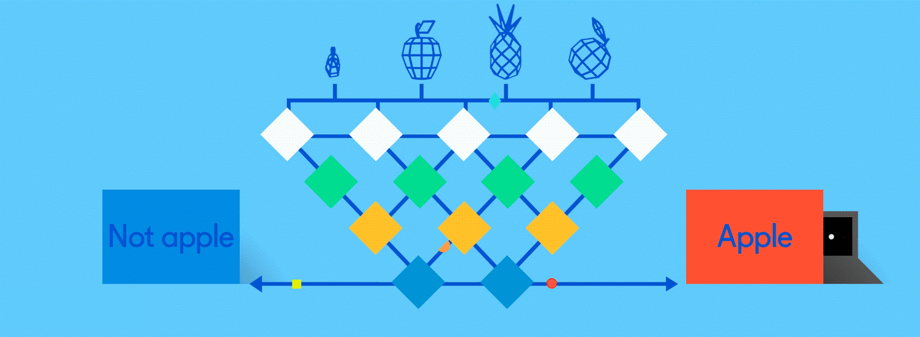
Deep Learning untuk Deteksi Tanda Nomor Kendaraan Bermotor
Apakah Harus Neural Network?
5
Untuk permasalahan pada bidang deteksi objek lebih tepat menggunakan Neural Network tapi tidak semua Deep Learning harus menggunakan Neural Network.
Source:
Towards Data Science
Notes:
Tidak harus, tapi untuk saat ini neural network lah yang paling bagus. Ada PCANet (Principal Component Analysis Network) tapi itu bukan neural network jika di matematika ada Dekomposisi yang kalo di stack akan menjadi deep learning juga.

Slide 7

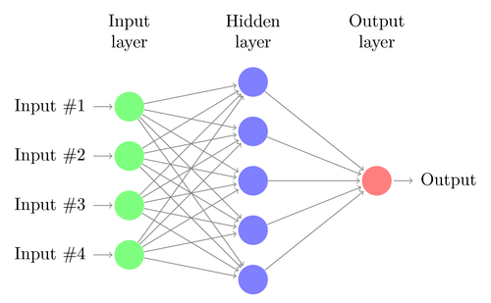
Deep Learning untuk Deteksi Tanda Nomor Kendaraan Bermotor
Arsitektur Neural Network
6
Contoh Layer
Source:
Towards Data Science
Source:
Stanford Edu by Karpathy

Slide 8
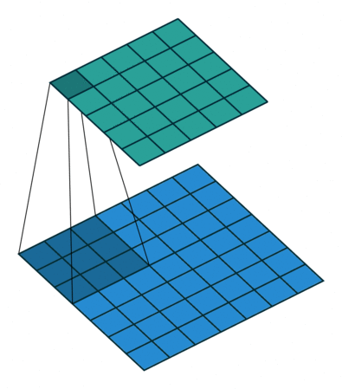
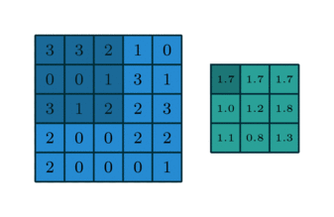
Deep Learning untuk Deteksi Tanda Nomor Kendaraan Bermotor
Convolution
Neural Network
7
Sliding Window
Numerical Average Pooling
Source : https://arxiv.org/abs/1603.07285

Slide 9
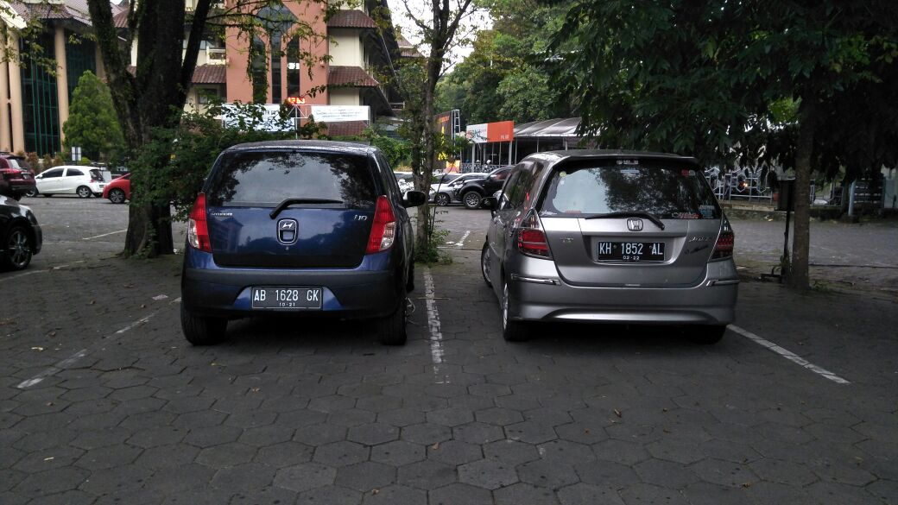
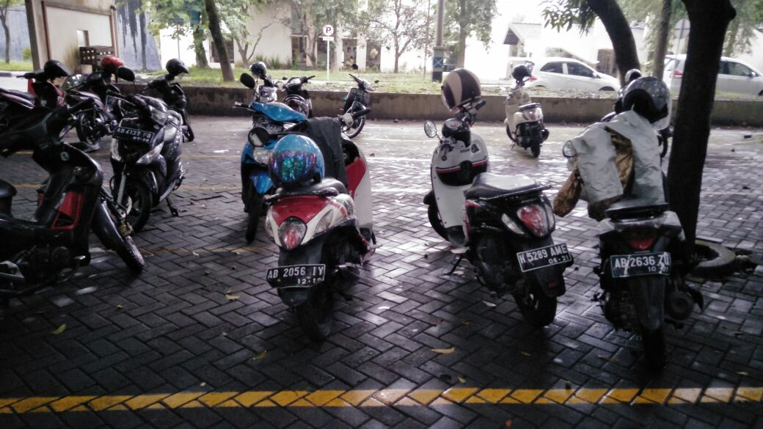
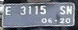
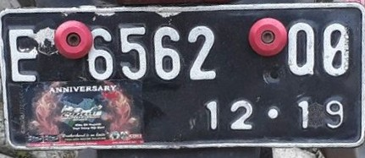
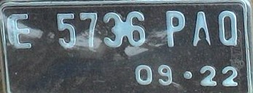
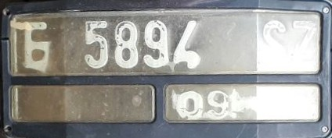
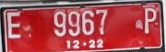
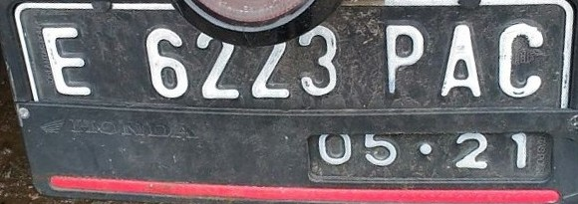
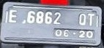
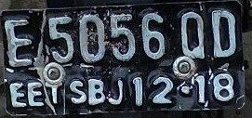
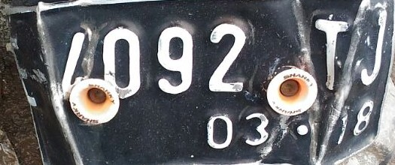
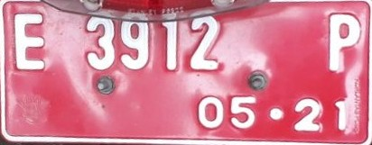
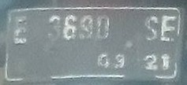
Deep Learning untuk Deteksi Tanda Nomor Kendaraan Bermotor
Object Detection
8
Dataset

Slide 10
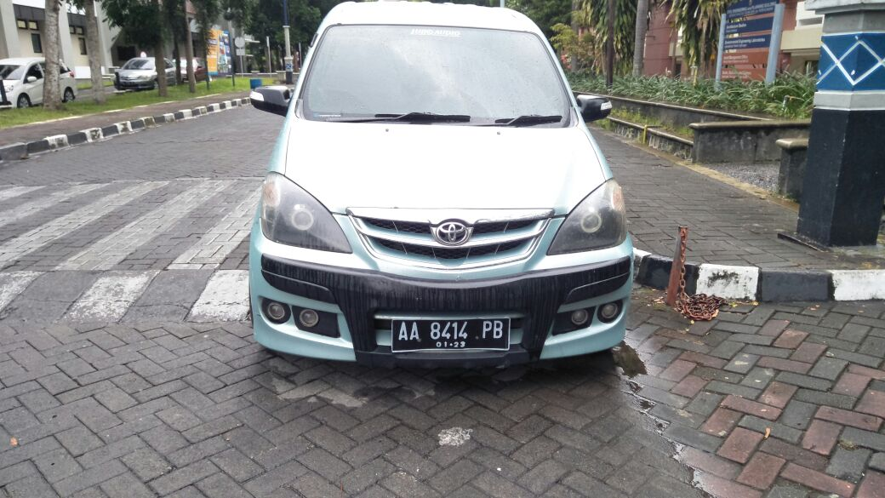
Deep Learning untuk Deteksi Tanda Nomor Kendaraan Bermotor
Object Detection
9
Detection Window
Input Gambar
Sliding Window
Langkah penyelesaian
Convolution Neural Network
Bukan Plat Nomor
Plat Nomor
Ekstraksi Area
Komputasi fitur pada area
Klasifikasi

Slide 11
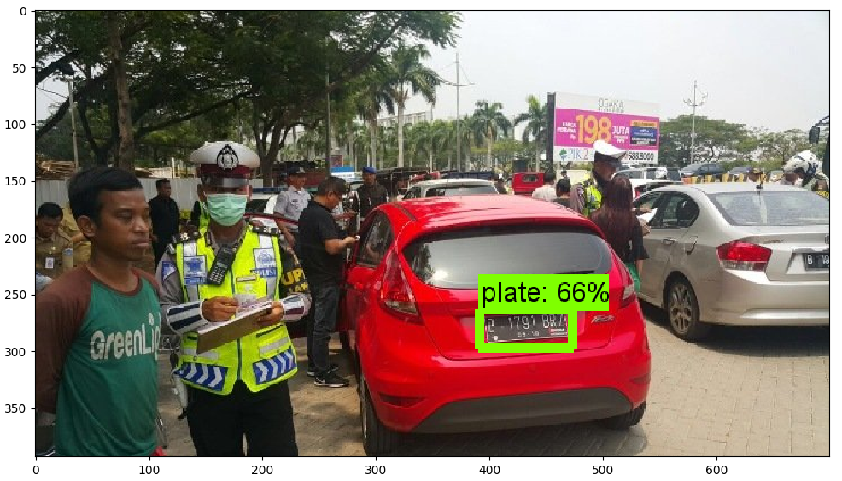
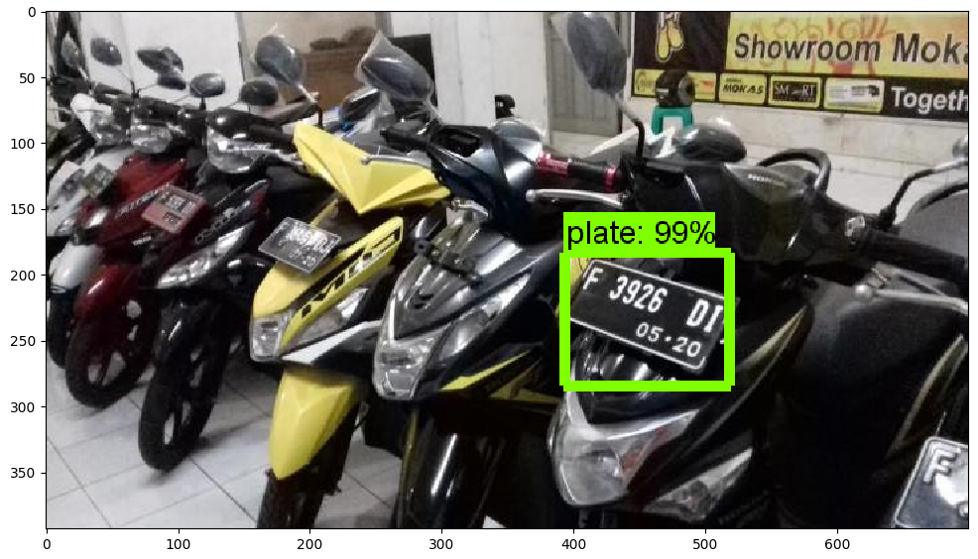
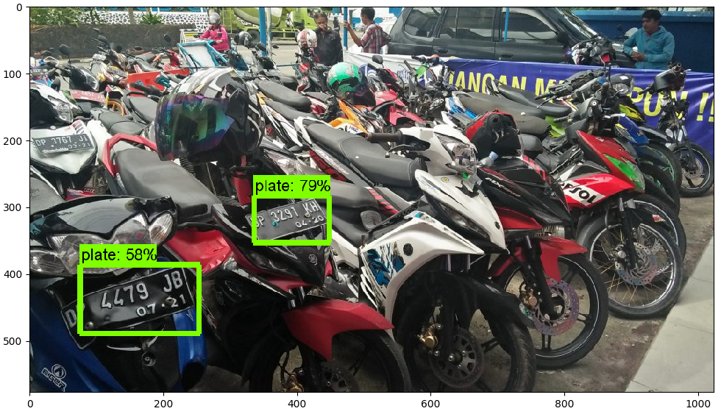
Deep Learning untuk Deteksi Tanda Nomor Kendaraan Bermotor
Hasil Deteksi
10
Dataset (google image)

Slide 12
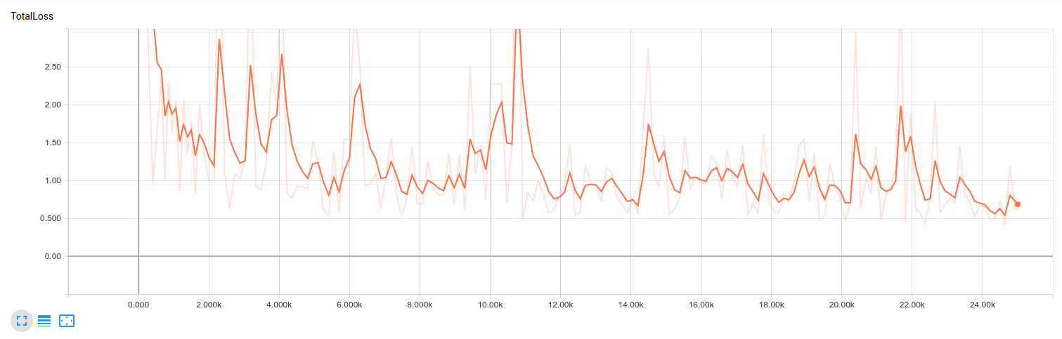
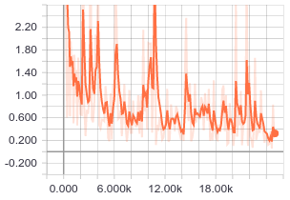
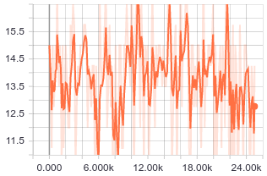
Deep Learning untuk Deteksi Tanda Nomor Kendaraan Bermotor
Scalars (Summary)
11
TensorBoard
502 Dataset - Learning Rate 0.004 - Batch Size 4 - Steps 25000
Loss Average 0.8 - Prediction Confidence Average 80% - Minimum Prediction 50%

Slide 13
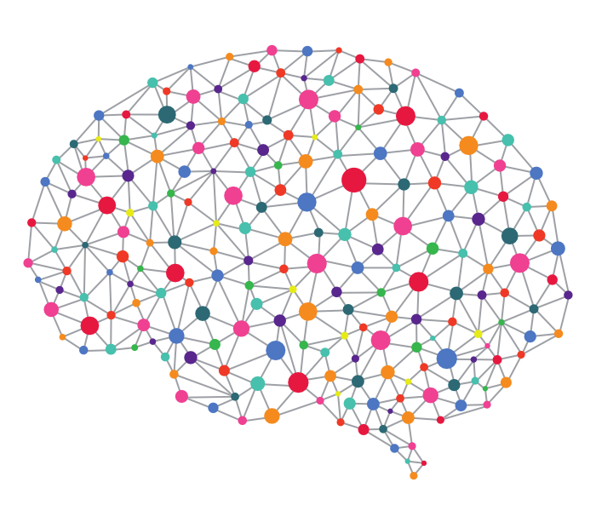
TERIMAKASIH!
“With artificial intelligence we are summoning the demon!”
Elon Musk. CEO SpaceX, TeslaMotor
30 Januari 2018 di Gedung Utara, Lantai 3, Ruang Pendadaran, Nomor 1, STMIK AKAKOM Yogyakarta
Imam Taufiq

